Slide 1







Remerciements
Merci à Darva et Catamania (notez l’ordre)
DARVA
Catamania
Objectif :
Objectif :
XXX
millions d’euros de chiffre d’affaires en 2024
100,3
millions d’euros de chiffre d’affaires en 2024
Objectif :
Objectif :
XXX
Collaborateurs en 2024
1200
Collaborateurs en 2024

Slide 2
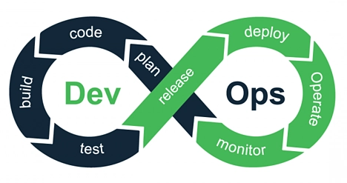
Démos pour le DevOps
sans Jenkinsfile
IaaS :
CI CD
avec Jenkinsfile
Data
Application
Runtime
Utilisateur client
Container tech
IaC Ansible
Operating System
Virtualization
Server
Cloud provider
Storage
Network
Notes:
DevOps
améliorer la collaboration entre les dévs et les ops
partager les responsabilités
décloisonner les équipes dévs et ops
autonomiser les équipes dévs et ops
Exemple du Jenkinsfile "Build as code"
Pourquoi le Jenkinsfile participe de la démarche DevOps
Avant / sans Jenkinsfile
démo configuration du job :
Le développeur ignore comment son code est buildé
Il y a une équipe Forge qui contrôle la conf
partage de responsabilité : KO
Le développeur n'a aucune responsabilité dans le build
décloisonner : KO
Le développeur n'a pas la main sur la production ou le déploiement de son livrable
Il est éloigné des équipes OPS
autonomiser : KO
"anti-pattern" https://martinfowler.com/bliki/DevOpsCulture.html
on peut comprendre l'existence des équipes Forge en entreprise
(responsabilité des outils Forge)
mais ces équipes ne sont pas toujours orientées DevOps
Lorsque le pipeline de build doit évoluer, il faut solliciter et parfois convaincre l'équipe Forge
implique des délais, des tensions inutiles...
Après / avec Jenkinsfile
démo configuration du job :
build as code, ou pipeline CI CD as code
versionné, tracé
partage de responsabilité : OK
le fichier est à la main du développeur
on peut imaginer une équipe Forge qui fournit des librairies / briques socles
décloisonner : OK
le développeur est impliqué dans le process de CI CD
autonomiser : OK
Lorsque le pipeline de build doit évoluer, le développeur est acteur du process
Exemple des étapes de test dans le pipeline
Réduction des délais pour corriger / faire évoluer le CI CD
Exemple du Dockerfile
"runtime as code", "container as code". définit OS, dépendences, conf...
Exemple de Ansible
contexte de la boucle DevOps
Pour ce meetup, on a travaillé avec une offre cloud Infra as a Service
Explication On-premise, IaaS, Container aaS, Platforme aaS, Function aaS (zoom dans couche app), Software aaS
Le déploiement peut concerner :
- les couches OS, middleware (runtime)
- la couche applicative
Les deux types de déploiement sont a priori désynchronisés
Ansible = Infra as Code, pour les couches OS, middleware
démo / live coding ansible
...
pourquoi l'IaC participe de la démarche DevOps
partage de responsabilité : OK
versioning permet aux deux équipes de travailler sur une source unique de vérité
L'infrastructure devient un composant versionné, testé et audité, au même titre que le code applicatif.
décloisonner : OK
la définition de l'infra cible devient une activité de dév
autonomiser : OK
l'infrastructure est déployée de manière cohérente dans tous les environnements (dev, staging, prod)
les configurations d'infrastructure peuvent être automatisées, ce qui élimine les tâches manuelles répétitives, réduit les erreurs humaines et accélère les déploiements

